Slide 1
Vreemdelingen op aarde….
Notes:
1

Slide 2
Vreemdelingen op aarde….
christenen:
wel vreemd, geen vreemdeling
Notes:
2

Slide 3
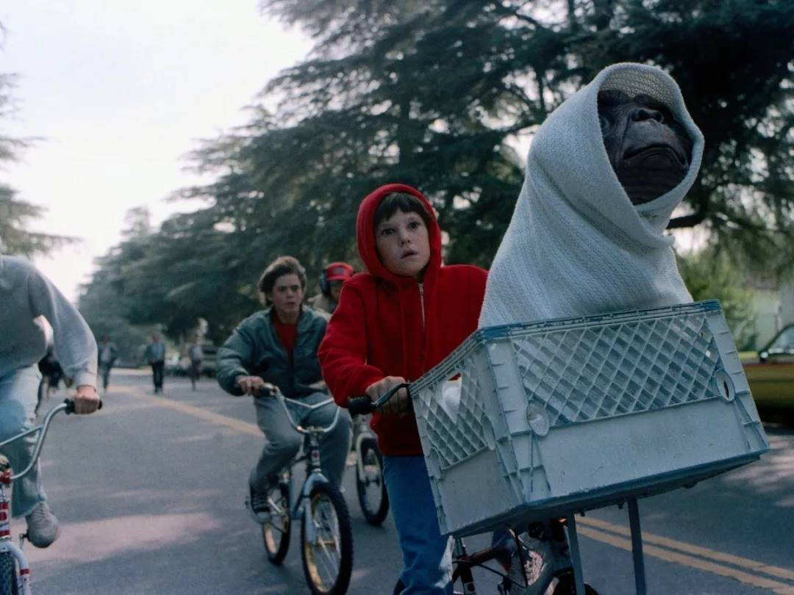
Notes:
3

Slide 4
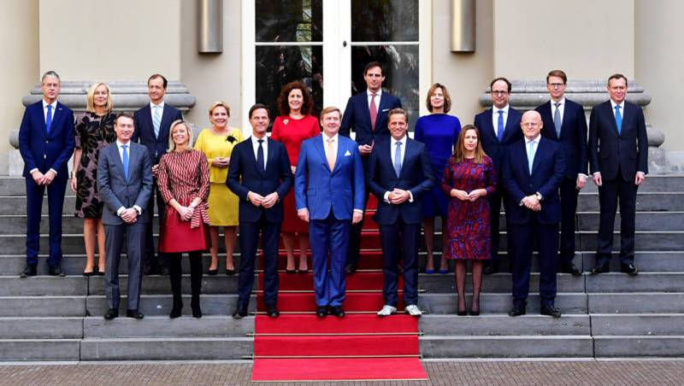
Notes:
4

Slide 5
Vreemdelingen op aarde….
christenen:
wel vreemd, geen vreemdeling
Notes:
5

Slide 6
Ze keken reikhalzend uit naar een beter vaderland: het hemelse.
Daarom schaamt God er zich niet voor hun God genoemd te worden
en heeft hij voor hen een stad gereedgemaakt.
Hebreeën 11: 16
Notes:
6

Slide 7
Hebreeën:
christenen tussen Rome en Jeruzalem
Notes:
7

Slide 8
Ze keken reikhalzend uit naar een beter vaderland: het hemelse.
Daarom schaamt God er zich niet voor hun God genoemd te worden
en heeft hij voor hen een stad gereedgemaakt.
Hebreeën 11: 16
Notes:
8

Slide 9
Hebreeën:
christenen tussen Rome en Jeruzalem
Hebreeën:
God kiest voor de zwervers
Notes:
9

Slide 10
Ze keken reikhalzend uit naar een beter vaderland: het hemelse.
Daarom schaamt God er zich niet voor hun God genoemd te worden
en heeft hij voor hen een stad gereedgemaakt.
Hebreeën 11: 16
Notes:
10

Slide 11
Hebreeën:
christenen tussen Rome en Jeruzalem
Hebreeën:
God kiest voor de zwervers
Hebreeën:
wees zichtbaar als vreemdeling
Notes:
11

Slide 12
Ze keken reikhalzend uit naar een beter vaderland: het hemelse.
Daarom schaamt God er zich niet voor hun God genoemd te worden
en heeft hij voor hen een stad gereedgemaakt.
Hebreeën 11: 16
Notes:
12

